Slide 1




Niveau
Mathématiques
Niveau
1AC
Semestre 1 - Période 2
Leçon 6
Équations du premier degré à une seule inconnue
Tâche 2
Résoudre les équations: $x + b = c$en ajoutant ou en retranchant le même nombre

Slide 2









Banque des icones utilisées dans les slides
Slide réservé à l’enseignant
Consignes et explications données aux élèves (à dire à haute voix)
L’élève prête l’attention à l’enseignant
L’élève lève la main avant de répondre
L’élève utilise l’ardoise pour répondre
L’élève recopie la correction sur le livret
Pratique autonome
Pratique guidée en binôme

Slide 3

Repérage dans la semaine
Séance 1
Résoudre les équations: $x + b = c$en ajoutant ou en retranchant le même nombre
Séance 2
Résoudre les équations: $ax = c$en multipliant ou en divisant par le même nombre
Séance 3
Résoudre les équations: $x + b = c$et $ax = c$en transposant un nombre
ou en simplifiant par un nombre
Séance 4
Résoudre les équations: $ax + b = c$et $ax + b = cx + d ; a, b, c$et $d$ des nombres entiers
Séance 5
Résoudre les équations :$ax + b = c$et $ax + b = cx + d$;
$a, b, c$et $d$ des nombres décimaux

Slide 4

Structure de la séance
1
Ouverture de la séance
10 min
2
Modelage
10 min
3
Pratique guidée collective (VdC)
10 min
4
Pratique guidée en binôme
10 min
5
Pratique autonome
12 min
6
Clôture
3 min

Slide 5






Matériel nécessaire
Livret de l’élève
Autre matériel

Slide 6


Une banque des bons et mauvais comportements
Bons comportements
Mauvais comportements
J’oublie
mon ardoise

Slide 7

Contrôler les cahiers
et corriger l'exercice maison
6 min

Slide 8
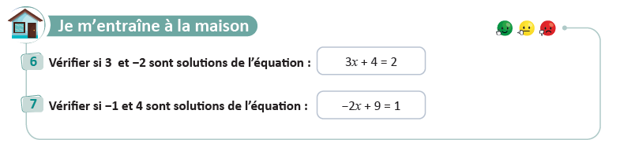
On commence par la correction de l’exercice maison de la séance précédente.
L’enseignant contrôle les réalisations d’un échantillon d’élèves avant de passer à la correction au tableau
Page 84

Slide 9

Activité rituelle
3 min

Slide 10

Lexique
1 min

Slide 11

Notez bien que ces mots en français seront utilisés au cours de cette séance et pendant toute la leçon.
Donnez la traduction de ces termes en arabe.
O
Ajouter
Soustraire
Opposé

Slide 12



Choisissez la bonne réponse:
O
L’enseignant lit la question

Slide 13

Voici la réponse :
O
L’enseignant affiche et explique la réponse.

Slide 14



Choisissez la bonne réponse:
O
L’enseignant lit la question
L’opposé du nombre −𝟓 est le nombre :

Slide 15

Voici la bonne réponse :
O
L’enseignant affiche et explique la réponse.
L’opposé du nombre −𝟓 est le nombre :

Slide 16



Choisissez la bonne réponse:
O
L’enseignant lit la question

Slide 17

Voici la bonne réponse :
O
L’enseignant affiche et explique la réponse.

Slide 18



Choisissez la bonne réponse:
O
L’enseignant lit la question
$$2−2=…$$
$$−4$$
$$4$$

Slide 19
Voici labonne réponse :
O
L’enseignant affiche et explique la réponse.
$$2−2=…$$

Slide 20

Déclaration de l’objectif
de la séance
1 à 2 min

Slide 21


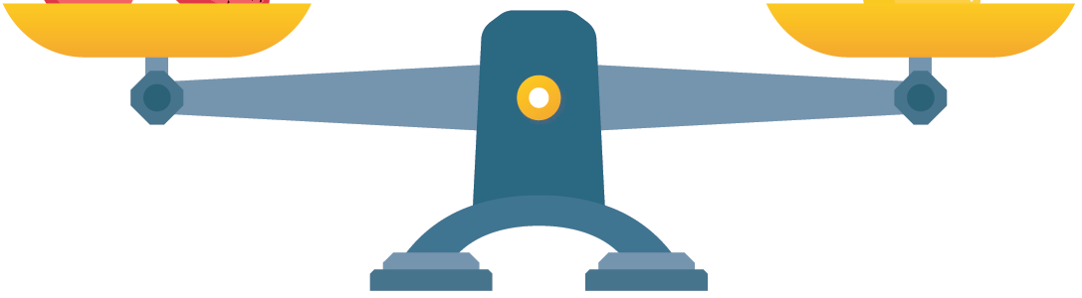
Exprimez vos avis:
O
L’enseignant donne 30s aux élèves pour réfléchir, puis invite deux ou trois d'entre eux à répondre.
Regardez cette balance. Elle est équilibrée. Maintenant, imaginez que je retire ou j’ajoute la même masse de chaque côté.
Que va-t-il se passer ? Est-ce que l’équilibre va changer ?

Slide 22

A la fin de cette séance, vous serez capables de :
O
L’enseignant déclare l’objectif.
Résoudre les équations $x + b = c$en ajoutant ou en retranchant le même nombre

Slide 23
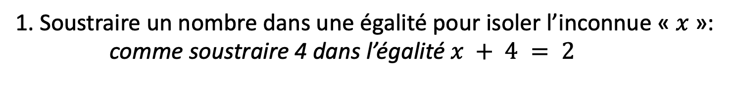
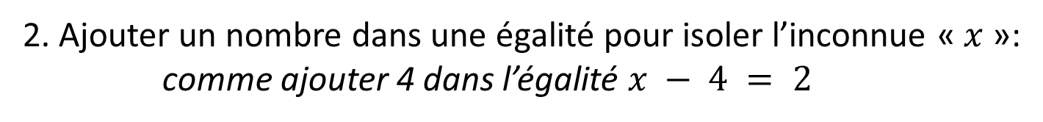
A la fin de cette séance, vous serez capables de:
O
1. Soustraire un nombre dans une égalité pour isoler l’inconnue « $x$ »:
comme soustraire 4 dans l’égalité $x + 4 = 2$
2. Ajouter un nombre dans une égalité pour isoler l’inconnue « $x$ »:
comme ajouter 4 dans l’égalité $x − 4 = 2$

Slide 24



Tâche principale
10 min

Slide 25




Regardez cette balance. Elle est équilibrée car dans les deux côtés li y’a la même masse. Maintenant, j’enlève la même masse des deux côtés. La balance reste équilibrée !
M
L’enseignant incite les élèves à suivre.
La balance reste équilibrée !

Slide 26
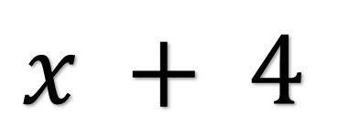
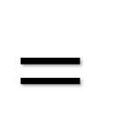

Je vais maintenant appliquer cette même logique. Ici, j’ai l’égalité $x + 4 = 2.$
M
L’enseignant montre l’égalité

Slide 27
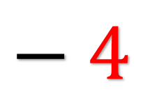
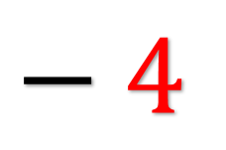
Pour isoler $x$, je soustrais 4 des deux côtés. Regardez :
M
L’enseignant montre la soustraction de 4 des deux côtés
.

Slide 28

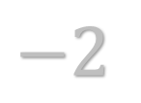
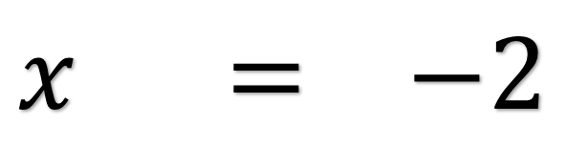
$4 – 4 = 0 et 2 – 4 = −2.$Il me reste donc $x = −2$
M
L’enseignant montre les calculs et affiche le résultat final

Slide 29
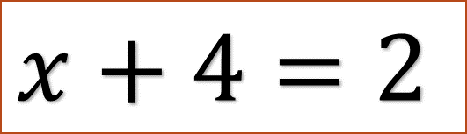
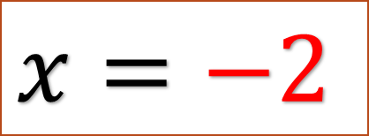

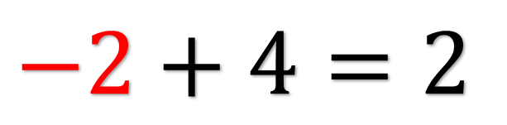
Je vérifie maintenant ma solution en remplaçant $x$par -2 dans l’équation de départ : -2 + 4 donne bien 2. L’égalité est vraie, donc la solution est 6 !
M
L’enseignant montre les calculs et affiche le résultat final.
Équation
Solution

Slide 30
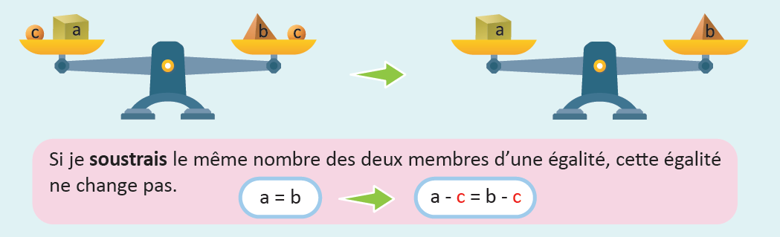
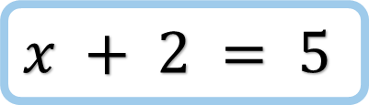
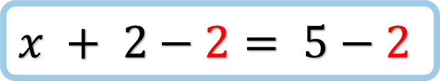
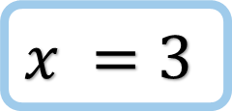
Pour résumer :
M
L’enseignant lit explique la règle

Slide 31


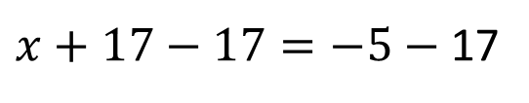



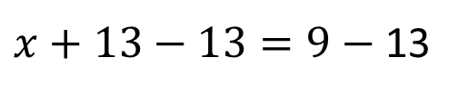


Reliez :
VdC
L’enseignant choisit des élèves au hasard, y compris parmi ceux qui n’ont pas levé la main. Il diversifie le choix des élèves.
A
1
B
2
C
3
D
4

Slide 32
Voici les bonnes réponses.
VdC
L'enseignant justifie.
A
1
B
2
C
3
D
4

Slide 33
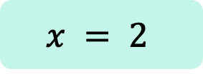

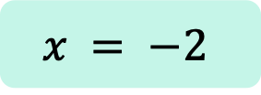
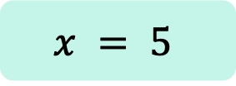


Relier chaque équation à sa unique solution.
VdC
L’enseignant laisse un moment de réflexion, puis demande aux élèves de lever leurs ardoises
.
Équation
Solution
$$x + 2 = 4$$
$$x = 5$$
A
1
$$x + 5 = 10$$
2
$$x = −2$$
B
$$x + 3 = 1$$
C
3
$$x = 2$$

Slide 34
Voici les bonnes correspondances.
VdC
L’enseignant explique chaque correspondance
Équation
Solution
$$x + 2 = 4$$
$$x = 5$$
A
1
$$x + 5 = 10$$
2
$$x = −2$$
B
$$x + 3 = 1$$
C
3
$$x = 2$$

Slide 35
Regardez cette balance. Si j’ajoute la même masse des deux côtés, l’équilibre est maintenu. De la même manière, dans une équation, si j’ajoute un nombre aux deux membres, l’égalité ne change pas.
M
L’enseignant montre l’action d’ajouter le même poids des deux côtés en expliquant que l’équilibre est maintenu.
.
La balance reste équilibrée !

Slide 36
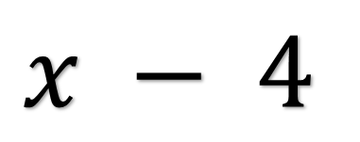
Je vais maintenant appliquer cette même logique. Ici, j’ai l’égalité $x − 4 = 2$.
M
L’enseignant montre l’égalité
.

Slide 37
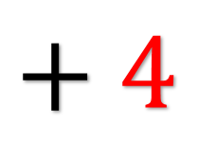
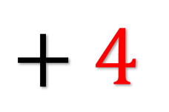
Pour isoler $x$, j’ajoute 4 aux deux côtés. Regardez :
M
L’enseignant montre la soustraction de 4 des deux côtés
.

Slide 38


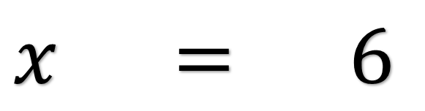
-4 + 4 = 0 et 2 + 4 = 6. Il me reste donc $x = 6$.
M
L’enseignant montre les calculs et affiche le résultat final.

Slide 39
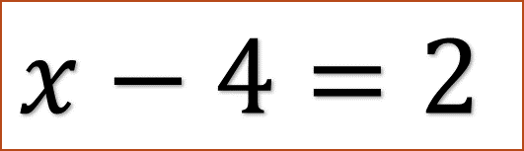
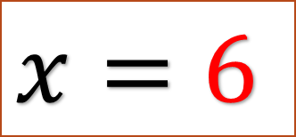
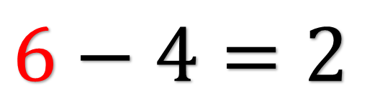
Je vérifie maintenant ma solution en remplaçant $x$ par 6 dans l’équation de départ : 6 - 4 donne bien 2. L’égalité est vraie, donc la solution est 6 !
M
L’enseignant montre les calculs et affiche le résultat final
Équation
Solution

Slide 40
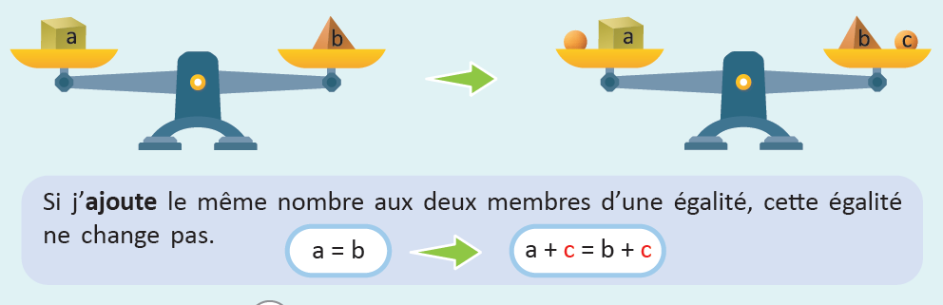
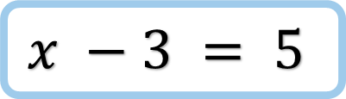
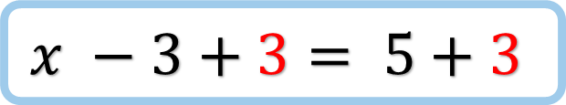

Pour résumer .
M
L’enseignant lit explique la règle.
c

Slide 41
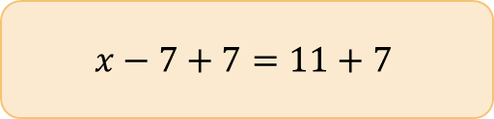
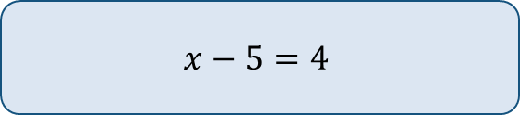
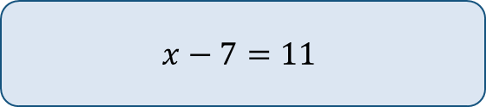
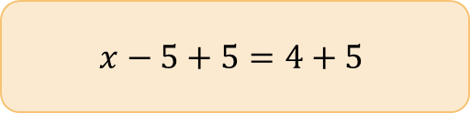
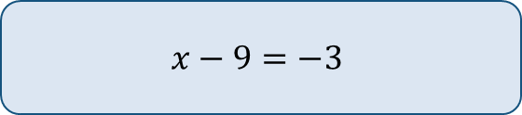
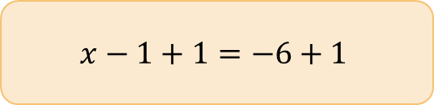
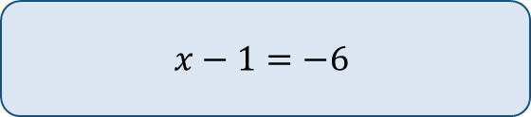
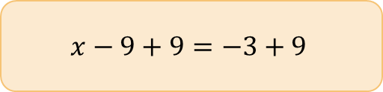
Reliez :
VdC
L’enseignant choisit des élèves au hasard, y compris parmi ceux qui n’ont pas levé la main. Il diversifie le choix des élèves.
$$x−7=11$$
1
$$x−5+5=4+5$$
A
$$x−9=−3$$
B
2
$$x−7+7=11+7$$
$$x−1=−6$$
C
3
$$x−9+9=−3+9$$
$$x−5=4$$
D
4
$$x−1+1=−6+1$$

Slide 42

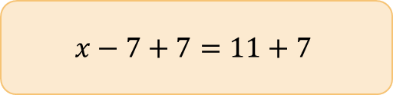
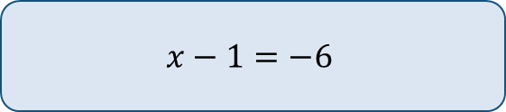
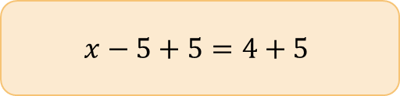
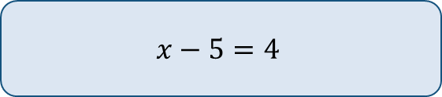
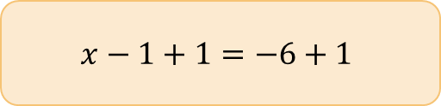
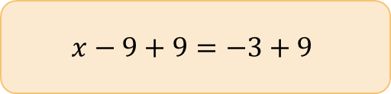
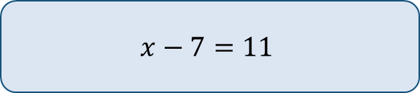
Voici les bonnes réponses:
VdC
L'enseignant justifie.
$$x−7=11$$
1
$$x−5+5=4+5$$
A
$$x−9=−3$$
B
2
$$x−7+7=11+7$$
$$x−1=−6$$
C
3
$$x−9+9=−3+9$$
$$x−5=4$$
D
4
$$x−1+1=−6+1$$

Slide 43






Relier chaque équation à sa unique solution
VdC
L’enseignant laisse un moment de réflexion, puis demande aux élèves de lever leurs ardoises
.
Équation
Solutions possibles
$$x − 2 = 4$$
$$x = 4$$
A
1
$$x − 5 = 10$$
2
$$x =6$$
B
$$x − 3 = 1$$
C
3
$$x =15$$

Slide 44
Voici les bonnes correspondances.
VdC
L’enseignant explique chaque correspondance
Équation
Solutions possibles
$$x − 2 = 4$$
$$x = 4$$
A
1
$$x − 5 = 10$$
2
$$x =6$$
B
$$x − 3 = 1$$
C
3
$$x =15$$

Slide 45
Pratique guidée en binôme
10 min

Slide 46

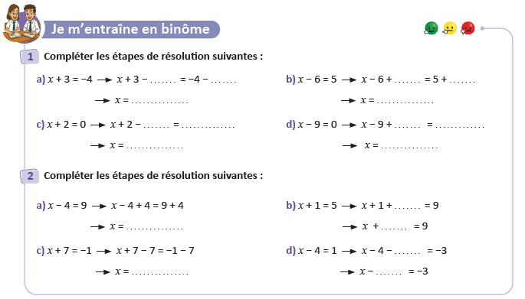


Travaillez individuellement puis discutez en binômes vos réponses.
L'enseignant accorde 2 min au travail individuel puis une minute à la discussion. Il circule pour contrôler et donner des indications en cas de besoin.
5
$$=$$
1
$$=$$
Page 86

Slide 47
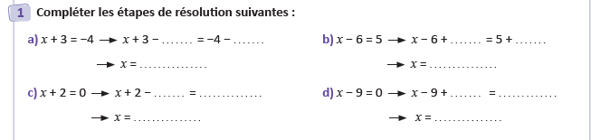
Prenez la correction sur vos livrets.
L’enseignant explique la réponse et donne 30s aux élèves pour recopier la correction sur les livrets.
3
3
6
6
-7
11
2
-2
9
9
-2
9

Slide 48
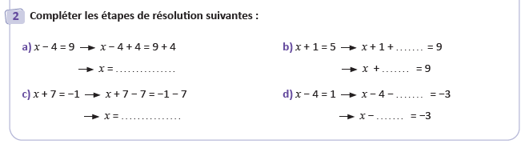






Prenez la correction sur vos livrets.
L’enseignant explique la réponse et donne 30s aux élèves pour recopier la correction sur les livrets.
$$−1$$
$$−1$$
-1
5
-1
5
13
13
4
$$=$$
$$=$$
+4
1
+4
1
-8
5
$$=$$
$$=$$

Slide 49
Pratique autonome :
Travail individuel et défi
12 min

Slide 50

Prenez vos livrets et vos crayons, puis répondez individuellement aux exercices. Vous avez 10 min.
PA
L’enseignant vérifie les productions des élèves, donne une aide individuelle en cas de besoin et oriente les élèves ayant terminé vers le défi.
Page 86

Slide 51

Le temps est terminé. Voyons ensemble la solution des exercices.
PA
L’enseignant accorde 5 min pour donner l’occasion aux élèves de présenter leurs productions et corrige au tableau.
Temps Écoulé

Slide 52

Clôture
3 min

Slide 53
Dans cette séance nous avons appris que:
C
L’enseignant invite les élèves à rappeler ce qu’ils ont appris, puis présente une synthèse de la séance.

Slide 54
Dans cette séance nous avons appris que :
C
L’enseignant invite les élèves à rappeler ce qu’ils ont appris, puis présente une synthèse de la séance.
c

Slide 55

Exercice à préparer à la maison pour la prochaine séance
C
L’enseignant incite les élèves à faire l’exercice à la maison, puis clôt la séance..
Page 86

Slide 56

Fin de la séance

